Slide 1
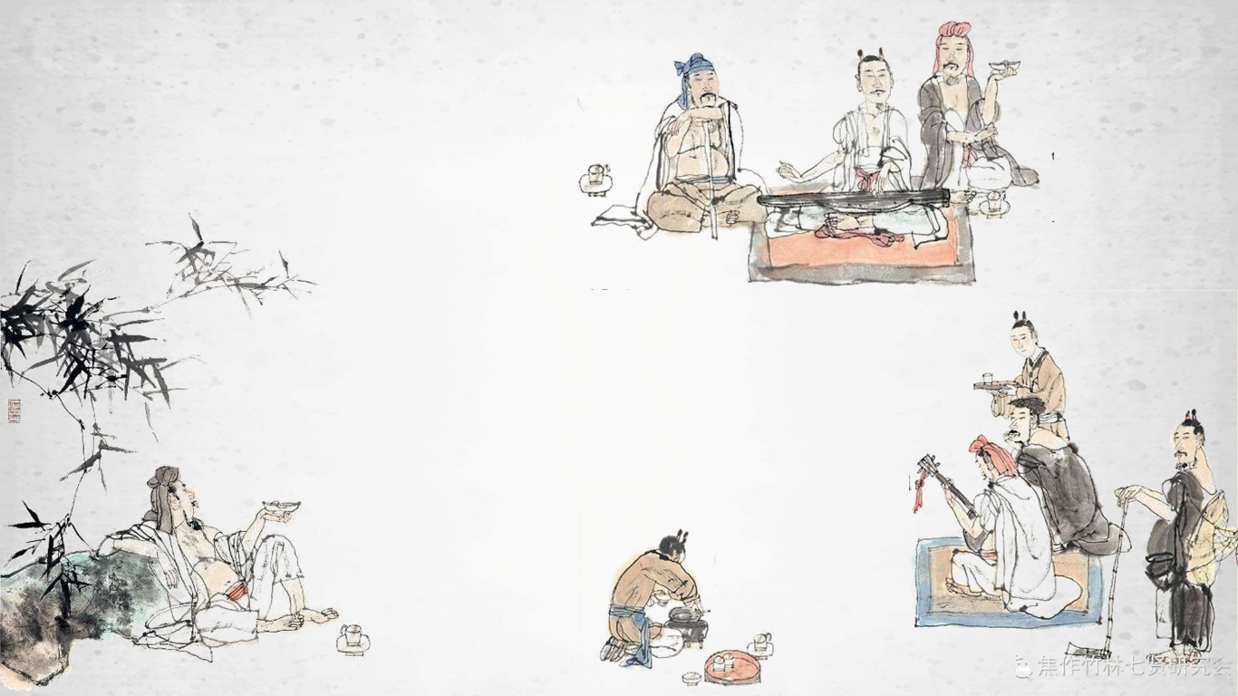


第二单元 三国两晋南北朝的民族交融与隋唐统一多民族封建国家的发展
三国 隋唐的文化
至

Slide 2
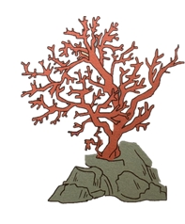
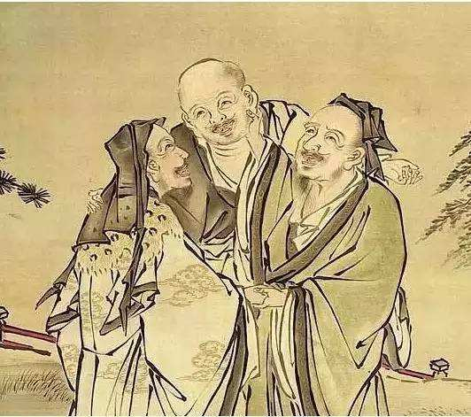
课程标准
认识三国两晋南北朝至隋唐时期在思想文化领域的新成就。
内容
CONTENT
01·儒学、道教与佛教的发展
02·文学艺术
03·科技
04·中外文化交流

Slide 3

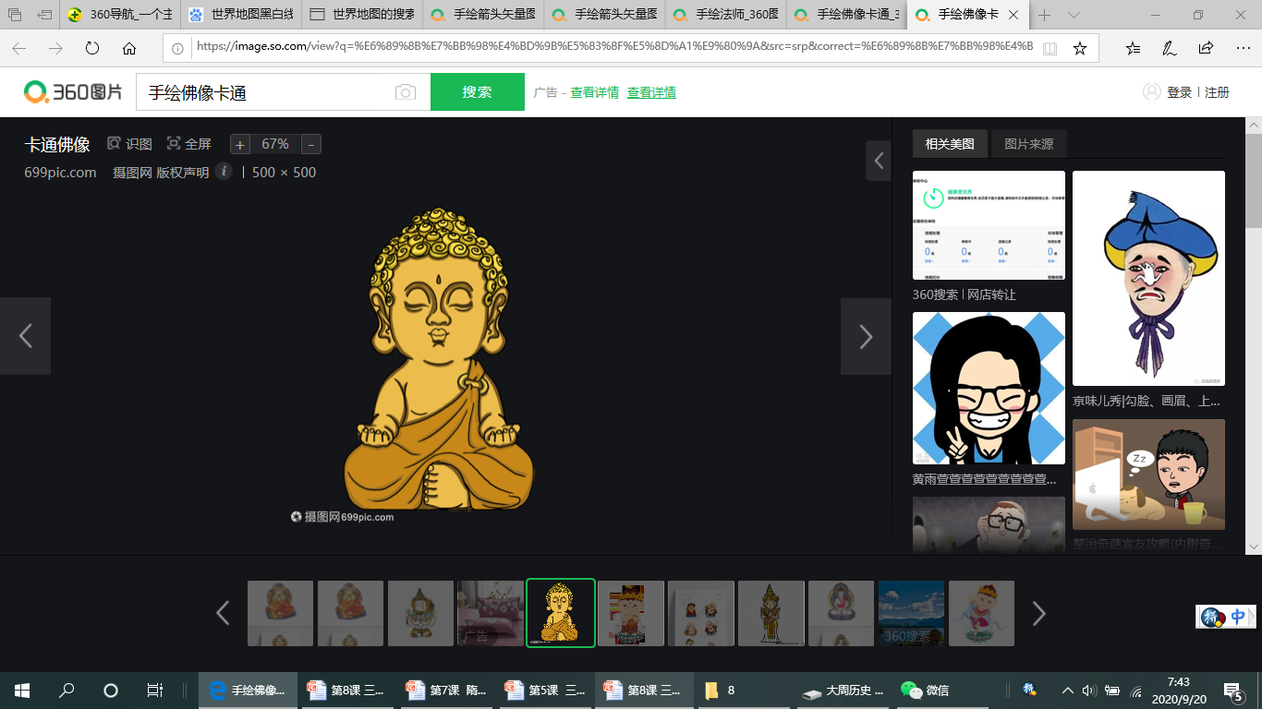
预习检测：一画三思
时间
画
时空坐标（时间轴）
事件
思
01.为什么儒学独尊的地位会受到挑战？
02.请举例说明唐诗所反映出的唐朝社会变迁？
03.为什么这一时期会出现诗仙、诗圣、书圣、画圣等杰出人物？

Slide 4

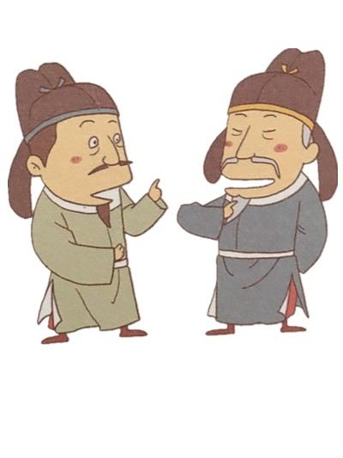
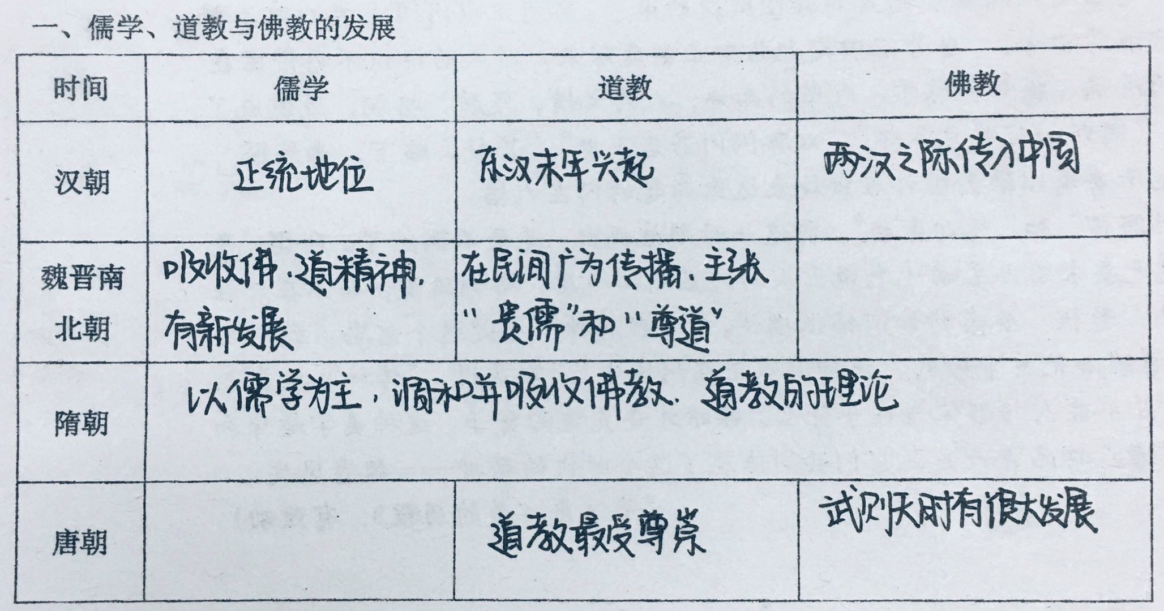



思考1
为什么儒学独尊的地位会受到挑战？
时间 | 儒学 | 道教 |  | 佛教
汉朝 | 汉武帝时确立正统地位 | 东汉末兴起 |  | 两汉之际传入中国
魏晋 南北朝 | 吸收佛、道精神，有新发展 | 在民间广为传播，主张“贵儒”和“尊道” |  | 吸收儒、道思想，渐趋本土化
隋朝 | 提出儒、佛、道“三教合一”，以儒为主
唐朝 | “三教并行”，韩愈提出复兴儒学 |  | 道教最受尊崇 |  | 武则天时有很大发展，禅宗影响最大。
韩愈
儒学复兴运动
唐中期儒学大师韩愈率先提出复兴儒学。他从维护封建统治出发，用儒家的天命论和封建纲常来反对佛教的观点，巩固儒学主流思想的统治地位。

Slide 5
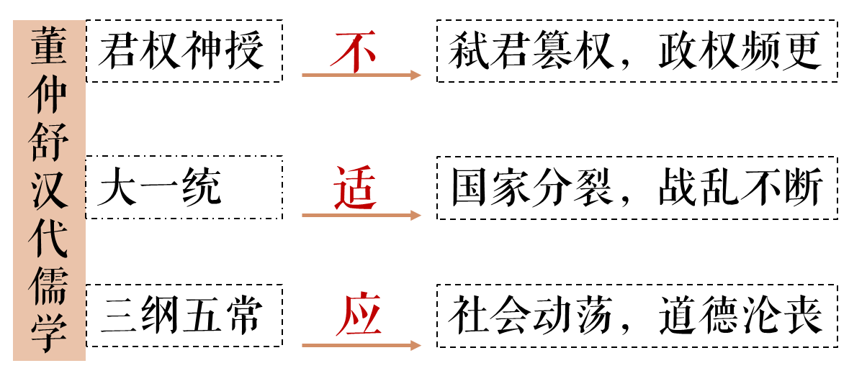
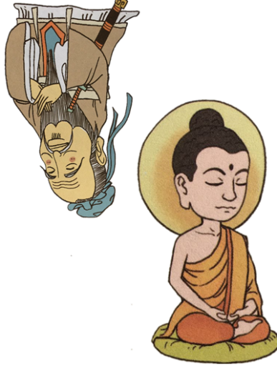


思考1
为什么儒学独尊的地位会受到挑战？
社会存在决定社会意识
唯物史观
材料：道教所关心的，是社稷荣衰、战争胜负、命运穷达、人生贫富、寿命长短、前途吉凶、祛病消灾等社会现实问题。佛教与人们欲求脱离苦海的愿望产生共鸣，僧人们还吸取道家的道术，关心人们的现世利益……
——据卜宪群总撰稿《中国通史·秦汉魏晋南北朝》整理
Notes:
从孔子开始，儒学奉行的是“不能事人焉能事鬼”，要求“敬鬼神而远之”，这是一种强迫人们面对现实、解决问题的社会规范。这种强烈的理性主义确实塑造了中华民族的独特气质，但是长时间的社会动荡和征战杀伐，让人们对现实失望。在无力改变之下，开始寻求个人解脱的精神支柱。
道教是关于生命的宗教，希望人活着就能过上神仙般的日子。
可见，佛教是心灵的宗教，关注灵魂的安顿和寄托。
这时候对佛教的崇拜，延伸出了独有的美的理想和审美形式，流传下来的主要是佛教石窟艺术。

Slide 6
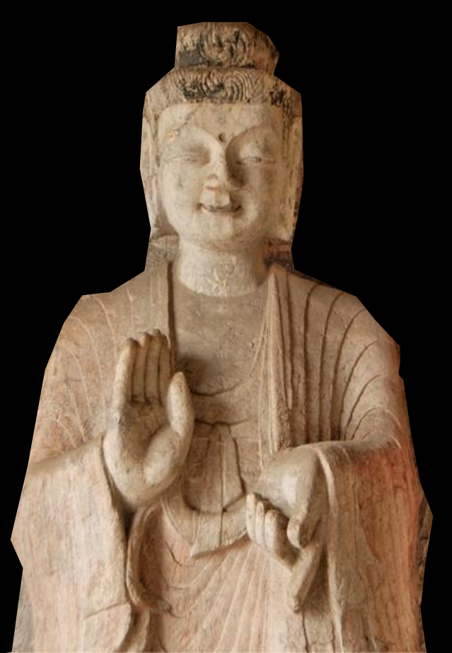
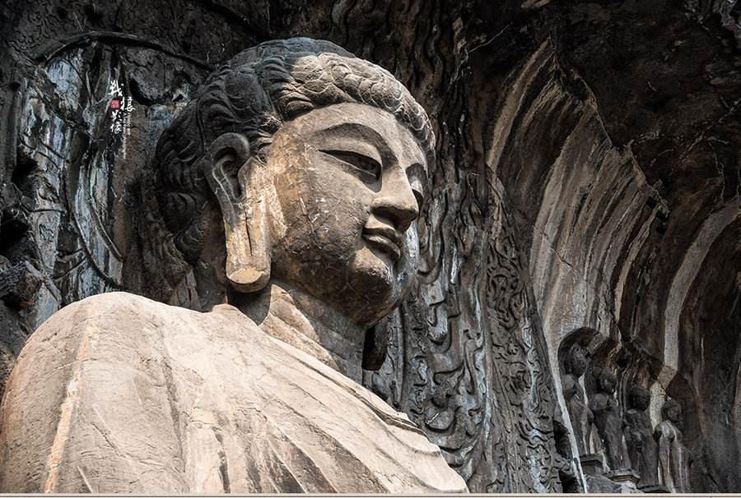
Notes:
这时候对佛教的崇拜，延伸出了独有的美的理想和审美形式，流传下来的主要是佛教石窟艺术。
这是北魏时期的石窟艺术代表——龙门石窟。佛像体态秀场，神采飘逸，最重要的是微微低下的头，用一种怜悯的眼神看着世人，冰冷的石像似乎都带着人性的温度，给乱世的人们心灵的安抚。
面对宗教的说辞，虽然我们作为无神论者，觉得荒谬、可笑。但在长达百年的动荡之中，关注灵魂的佛教与关注生命的道教，一方面迷醉人们在虚幻幸福之中，另一方面实际地表达了人们对现实苦难的抗议和逃避。宗教如同让人对现实麻痹的鸦片，人们如醉如狂地吸食它。于是，佛法大行，道教大兴。

Slide 7
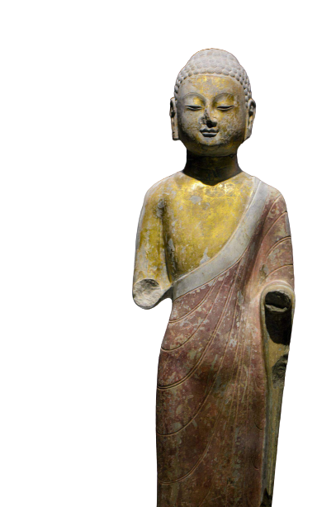
统治者灭佛：“三武一宗”北魏太武帝、北周武帝、 唐武宗和后周世宗。
民间反佛：代表人物是范缜，著有《神灭论》。
原 因：佛教盛行，广修寺庙，耗费钱财；不事生产； 损害政府利益
影 响：佛教文化遭受损失，但佛教的发展并未从根 本上受到遏制。
灭佛
三武一宗
Notes:
这尊断臂佛像，见证了轰轰烈烈的灭佛运动。佛像慈善的眉目之间也见证了一个历史的重要关头，见证了在代表入世理性的儒学与向往出世的佛、道理论之间，人们如何抉择。当精神宗教的规模危及现实统治的时候，控制宗教规模成为统治者不得不考虑的事情。最著名的便是“三武灭佛”

Slide 8
时间 | 儒学 | 道教 |  | 佛教
汉朝 | 汉武帝时确立正统地位 | 东汉末兴起 |  | 两汉之际传入中国
魏晋 南北朝 | 吸收佛、道精神，有新发展 | 在民间广为传播，主张“贵儒”和“尊道” |  | 吸收儒、道思想，渐趋本土化
隋朝 | 提出儒、佛、道“三教合一”，以儒为主
唐朝 | “三教并行”，韩愈提出复兴儒学 |  | 道教最受尊崇 |  | 武则天时有很大发展，禅宗影响最大。
Notes:
在历史抉择的关头，以儒学为底色的中华文化显示了极强的包容性和同化作用。来自外域的佛教吸收了儒、道的思想，趋于本土化。儒学开始吸收佛、道精神，有了新的发展。在历史选择的重要节点，两者没有走向绝对的对立。“三教合一”成为了最终的出路。

Slide 9

针对训练
(2014·全国Ⅰ卷·25)唐高祖李渊自认为是老子后裔，规定老子地位在孔子之上，佛教位居第三；武则天时明令佛教位在道教之上；后来唐武宗又大规模地“灭佛”。这反映出唐代( )
A．皇帝的好恶决定宗教兴亡
B．道教的社会影响最大
C．儒学的政治地位最为稳固
D．佛教的社会基础薄弱
C
论从史出 史料实证

Slide 10
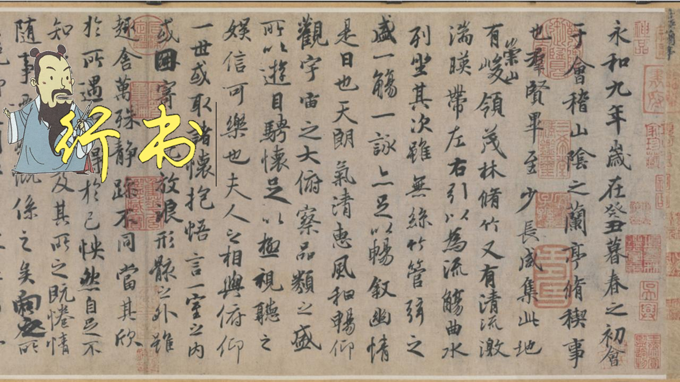
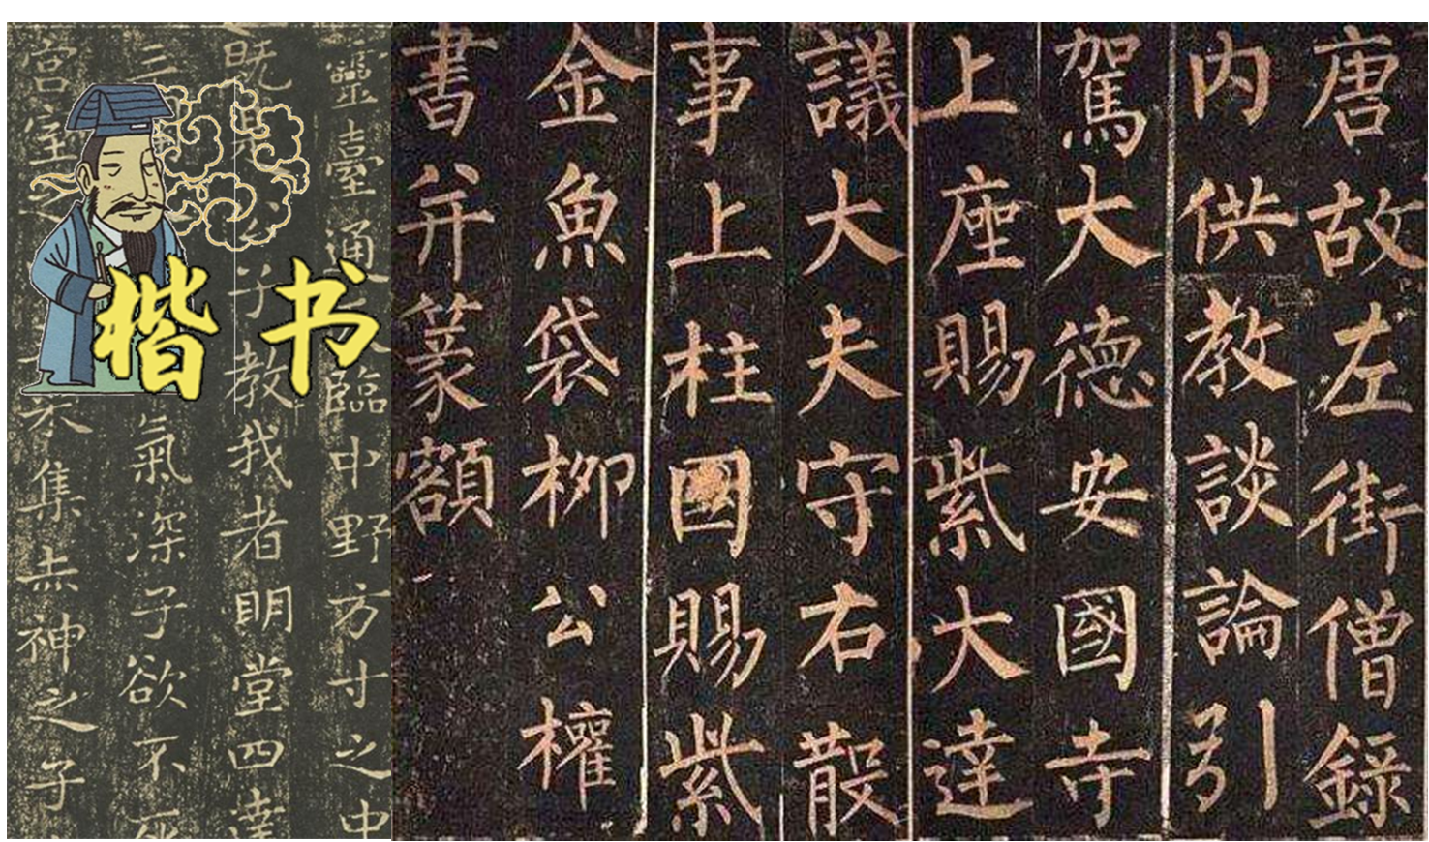
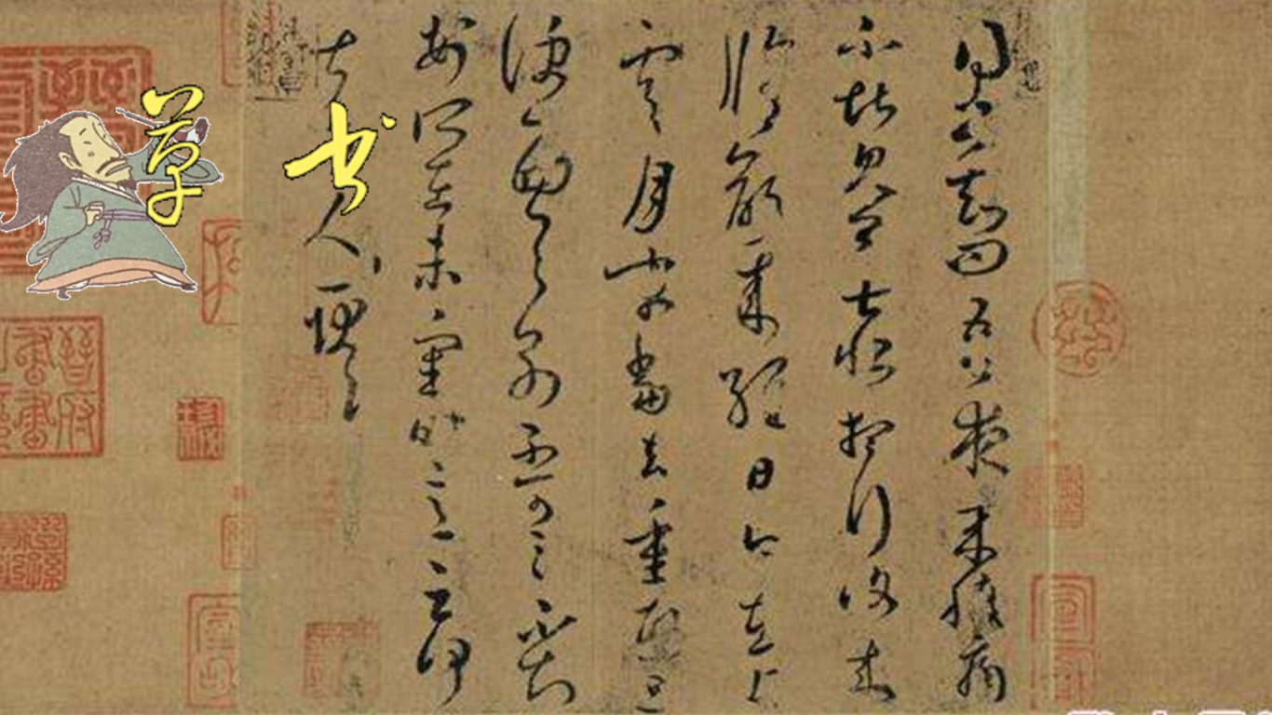
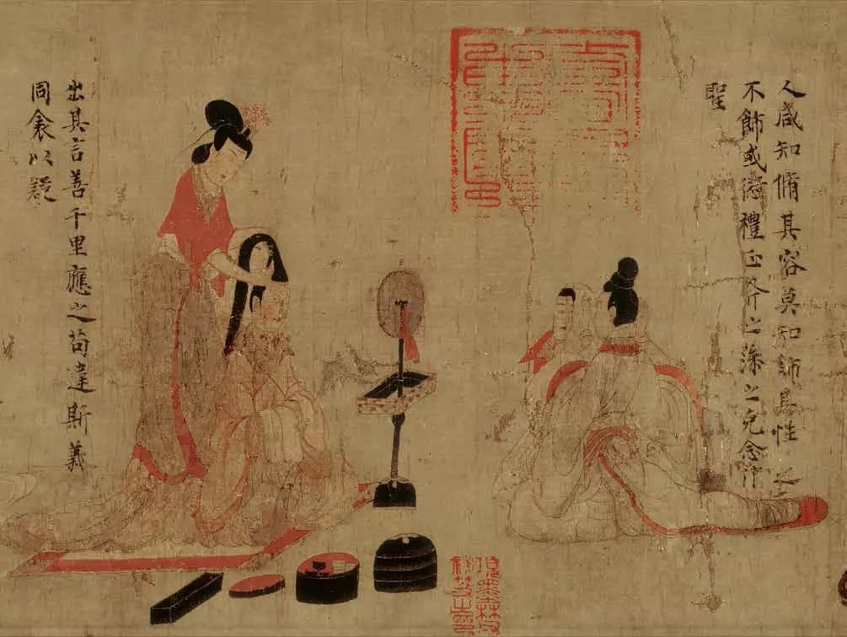
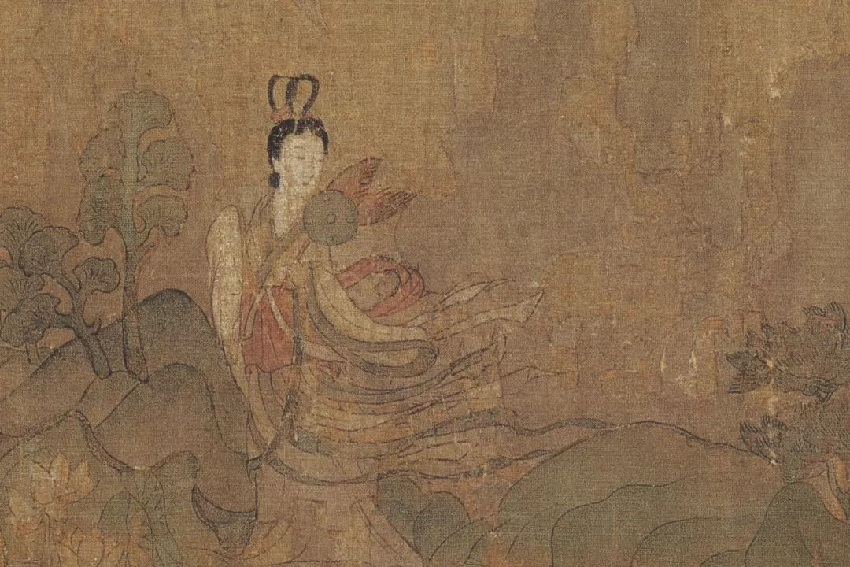
寻找感情宣泄的出口：文学艺术
Notes:
魏晋300年，个体的自我意识在秩序解体的痛苦中觉醒，书法和回话绘画也从旨在教化转向对个体情感与多元价值的表达。书法方面比如王羲之，飘逸俊美。在绘画创作方面，已不仅限于过去的传说题材和教化主题，开始出现了像顾恺之《洛神赋图》那样以爱情为主题的作品以及体现文士阶层才情性貌等类型的作品。

Slide 11
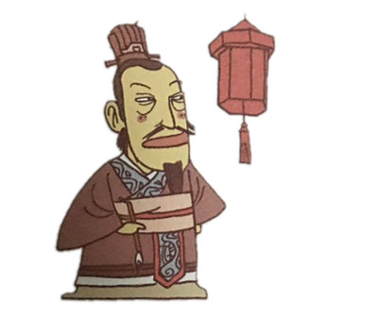
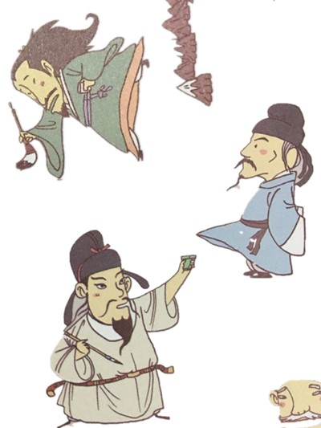
项目 | 名家名作 | 特点
书法 | 东晋“书圣”王羲之《兰亭序》 | 东汉书法成为一门艺术，魏晋时期各书体已经完备
 | 唐朝颜体与柳体 | 唐代融合南朝秀美和北朝雄健
绘画 | 顾恺之《女史箴图》、《洛神赋图》 | 以形写神
 | “画圣”吴道子 | 风格多样
雕塑 | 佛教石窟 | 佛教流传的产物
文学 | 建安文学（曹操父子）、田园诗（陶渊明）、南朝骈文、南北朝民歌
 | 诗仙李白 《将进酒》、诗圣杜甫 《望岳》
Notes:
所以，我们也能够看出，文学艺术作品，是能够从一定程度上反映出当时的社会背景的。这就是社会意识对社会存在的反映
那我们来举例子，鉴赏

Slide 12
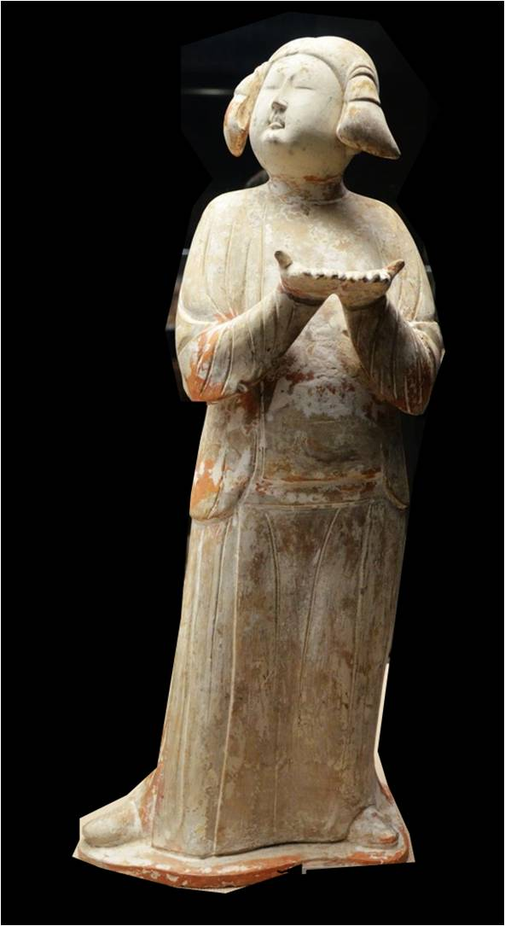
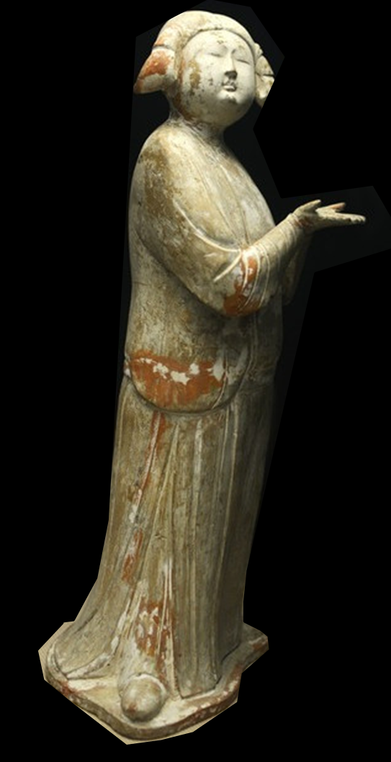
鉴赏分析
请尝试从唯物史角度鉴赏这件彩绘捧手仕女俑。

Slide 13


Slide 14
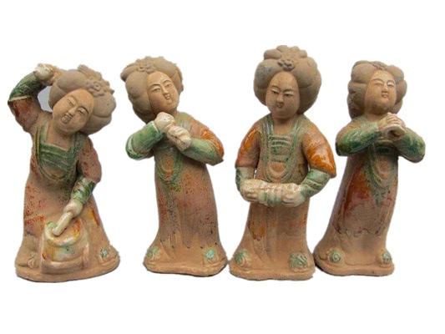
社会意识是社会存在的反映
唯物史观

Slide 15
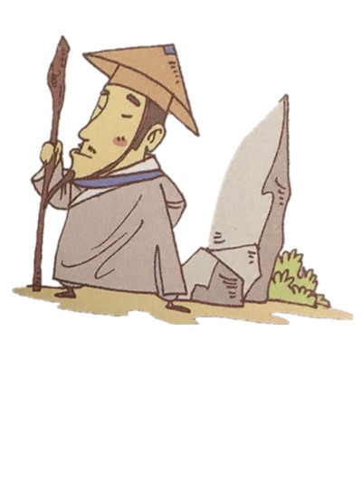
天生我材必有用
千金散尽还复来
——李白《将进酒》（736年）
朱门酒肉臭，路有冻死骨。
荣枯咫尺异，惆怅难再诉。
——杜甫《自京赴奉先县咏怀五百字》（755年）
思考2
请举例说明唐诗所反映出的唐朝社会变迁？
相见时难别亦难，东风无力百花残。
春蚕到死丝方尽，蜡炬成灰泪始干。
——李商隐《无题》 （晚唐）

Slide 16

社会存在决定社会意识
社会意识是社会存在的反映
唯物史观
思考1
唯物史观
请举例说明唐诗所反映出的唐朝社会变迁？
盛唐
诗风开朗奔放、刚健清新，反映了这时的唐朝国力强盛、文化开放的社会背景。
中唐
诗风平实浅进，讽喻诗作大量涌现，反映了唐朝的社会弊端日益暴露。
晚唐
诗风凝重沉郁，反映了唐朝由盛转衰。

Slide 17
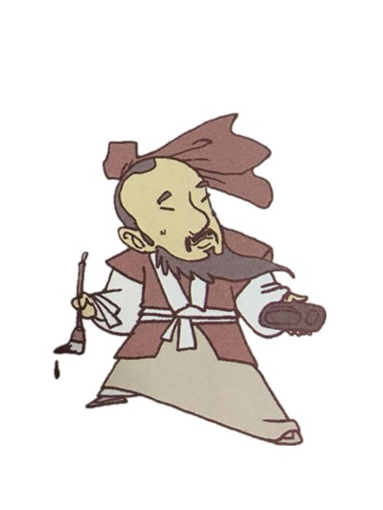
为什么这一时期会出现诗仙、诗圣、书圣、画圣等杰出人物？
思考3
道教的兴起、佛教的传入
文化多样性加强
封建国家由分裂走向统一
中外交流、民族融合进一步加强

Slide 18

中外文化交流

Slide 19
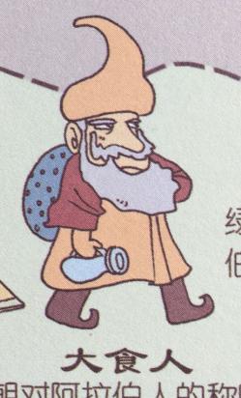
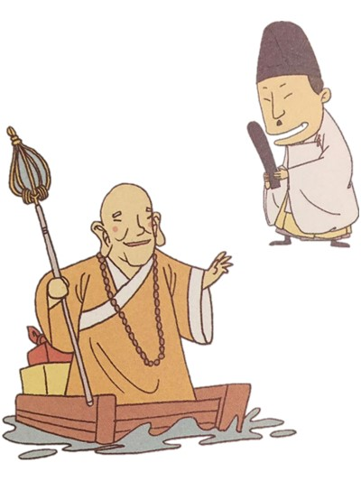
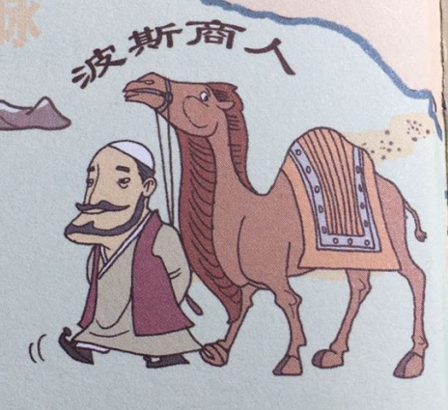

民族自信

Slide 20
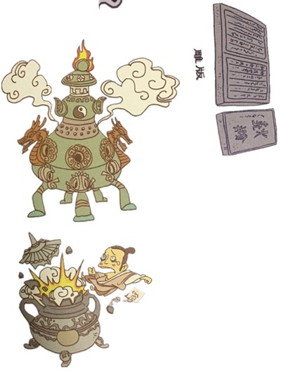
科技成就
社会存在决定社会意识
社会意识是社会存在的反映
唯物史观
唯物史观
中国古代科技主要服务于小农经济的发展需要
领域 | 时期 | 人物 | 主要成就
数学 | 南朝 | 祖冲之 | 精确地计算出圆周率是在3.1415926和3.1415927之间
农学 | 北朝 | 贾思勰 | 《齐民要术》是中国现存最早的一部完整的农书
地理 | 西晋 | 裴秀 | 绘制出《禹贡地域图》，提出“制图六体”
建筑 | 隋朝 | 李春 | 设计建造赵州桥，是现存世界上最古老的石拱桥
印刷术 | 唐朝 |  | 雕版印刷的佛经、日历和书籍
火药 | 唐中期 |  | 书籍中记载了火药的配方；唐末火药开始用于战争
天文学 | 唐朝 | 僧一行 | 用科学方法实测地球子午线长度
医药学 | 唐朝 | 孙思邈 | 《千金方》
 |  | 唐高宗 | 《唐本草》是世界上最早由国家颁行的药典

Slide 21

时空观念

Slide 22
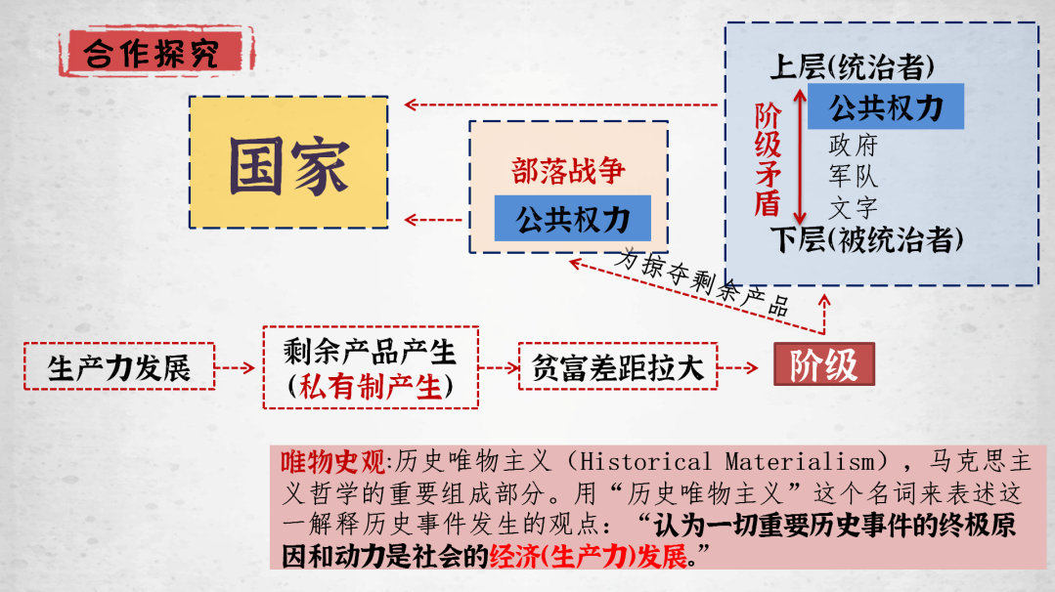
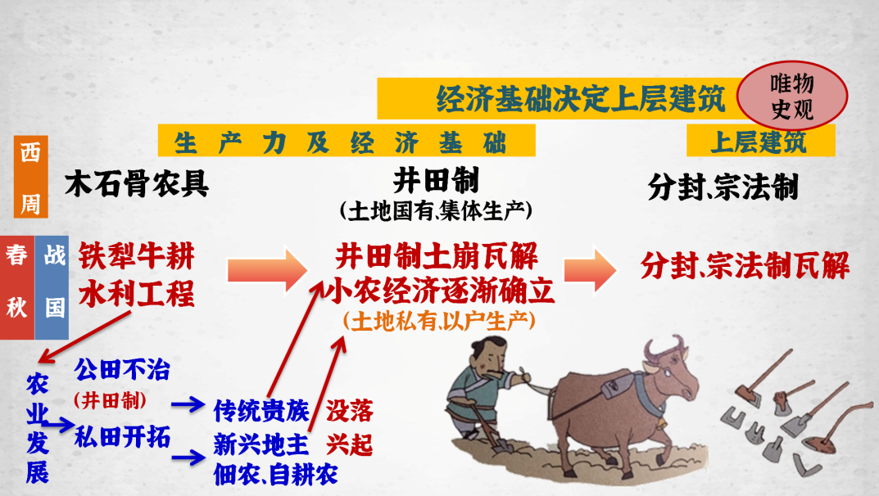
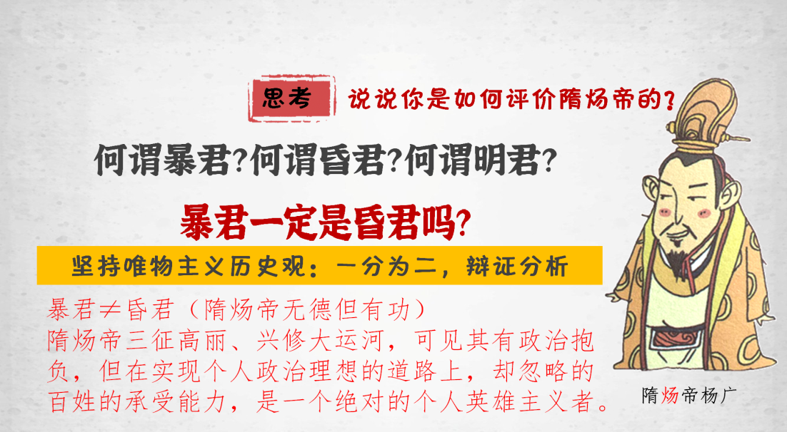
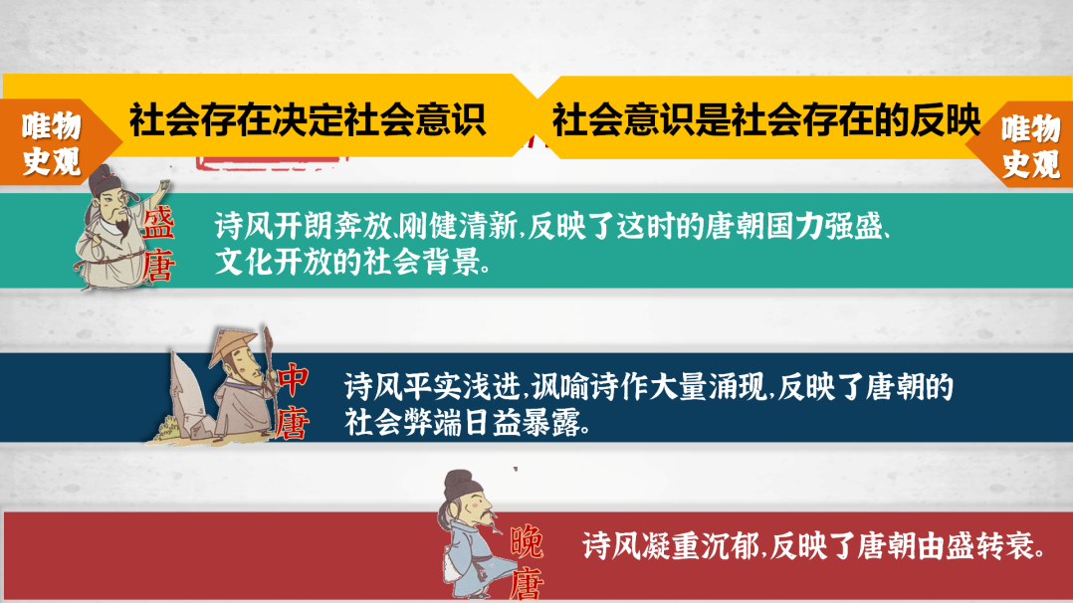
第1课 中华文明的起源与早期国家
第2课 诸侯纷争与变法运动
第6课 从隋唐盛世到五代十国
第8课 三国至隋唐的文化

Slide 23
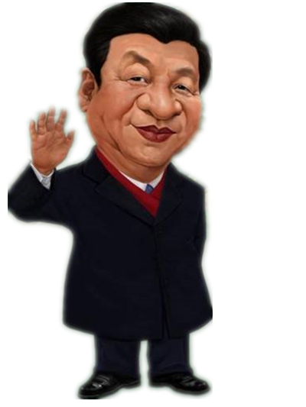
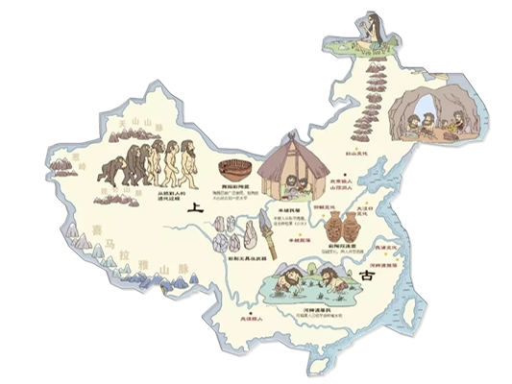
唯物主义
社会存在决定社会意识。我们党现阶段提出和实施的理论和路线方针政策，之所以正确，就是因为它们都是以我国现时代的社会存在为基础的。
历史和现实都表明，只有坚持历史唯物主义，我们才能不断把对中国特色社会主义规律的认识提高到新的水平，不断开辟当代中国马克思主义发展新境界。
中共中央政治局12月3日下午
——2019.12.3中共中央政治局第11次集体学习

Slide 24



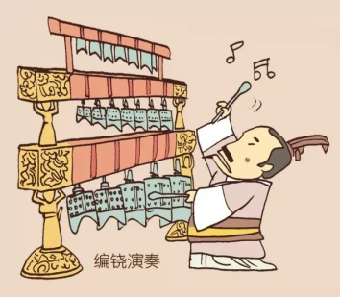
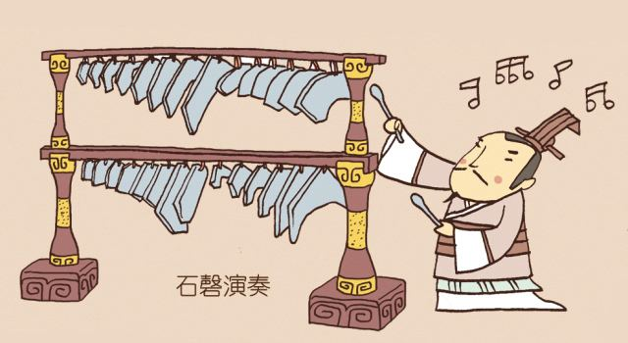
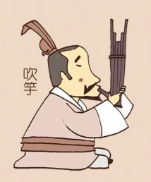

课件说明
1、本套课件中出现大量手绘多摘选自洋洋兔作品《中国历史地图（人文版）》。
2、本套课件比较适合新授课，侧重基础教学，思考问题多采用教材上的思考点 与合作探究，因课时容量未补充太多史料及探究提升。
3、课件内容并非全部原创，同时借鉴了很多优秀老师的成果。
4、受限于个人能力，课件中或有知识点错误或争议，接受批评指正。
在此特别感谢洋洋兔图书和各位同行！
（北京理工大学出版社有限责任公司
2018年5月第一版）

